Slide 1

الجذور
التربيعية والجذور التكعيبية
(1-2)

Slide 2
أهداف الدرس
تقدير الجذور التربيعية والجذور التكعيبية.

Slide 3
مربعات الأعداد
2
2
2
2
2
2
2
2
2
2
10
9
8
7
6
5
4
3
2
1
100
81
64
49
36
25
16
9
4
1
2
2
2
2
2
2
2
2
2
2
-10
-9
-8
-7
-6
-5
-4
-3
-2
-1
الجذر التربيعي
5
=
25
3
=
9
-1
أو
1
=
1
1
13
=
169
11
=
121
9
=
81

Slide 4
مكعبات الأعداد
3
3
3
3
3
3
3
3
3
3
10
9
8
7
6
5
4
3
2
1
1000
729
512
343
216
125
64
27
8
1
3
3
3
3
3
3
3
3
3
3
-10
-9
-8
-7
-6
-5
-4
-3
-2
-1
-1000
-729
-512
-343
-216
-125
-64
-27
-8
-1
الجذر التكعيبي
5
=
125
3
-3
=
-27
3
1
=
1
3
=
3
=
3
=
3
10
1000
9
729
-7
-343

Slide 5
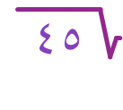
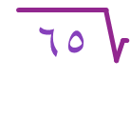
تقدير الجذر التربيعي
100
81
64
49
36
25
16
9
4
1
4
9
مثال : قدر قيمة ما يلي :
=
45
49
<
45
<
36
7
<
45
<
6
6.5 أو 6.6 أو 6.7 أو 6.8 أو 6.9
لأقرب عدد كامل = 7
45
6
6.5
7
16
1
81
<
65
<
64
=
65
9
<
65
<
8
8.1 أو 8.2 أو 8.3 أو 8.4
لأقرب عدد كامل = 8
65
8
8.5
9

Slide 6
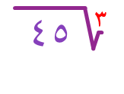
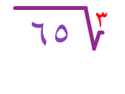
تقدير الجذر التكعيبي
1000
729
512
343
216
125
64
27
8
1
19
18
مثال : قدر قيمة ما يلي :
3
3
3
=
45
3
64
<
45
<
27
4
<
45
3
<
3
3.1 أو 3.2 أو 3.3 أو 3.4
لأقرب عدد كامل = 3
45
3
3
3.5
4
60
1
3
3
3
=
65
3
125
<
65
<
64
5
<
65
3
<
4
4.1 أو 4.2 أو 4.3 أو 4.4
4
4.5
5
لأقرب عدد كامل = 4
65
3

Slide 7
إيجاد الجذر التربيعي والتكعيبي
مثال : أوجد قيمة ما يلي :
الأعداد الأولية : 2 ،3 ،5 ،7 ،11 ،13 ،17 ، ...
2×3×3
=
324
2
2744
2
1728
3
3
441
2
324
= 18
2
2
2
1372
2
2
864
3
147
2
162
2
686
2
432
7
7
49
3
81
3
3×7
=
441
7
343
2
216
7
7
3
27
= 21
7
7
49
2
2
108
1
3
9
3
7
7
2
54
3
3
2×2×3
=
1728
3
1
3
27
1
= 12
3
3
9
3
3
2×7
=
2744
3
1
= 14

Slide 8
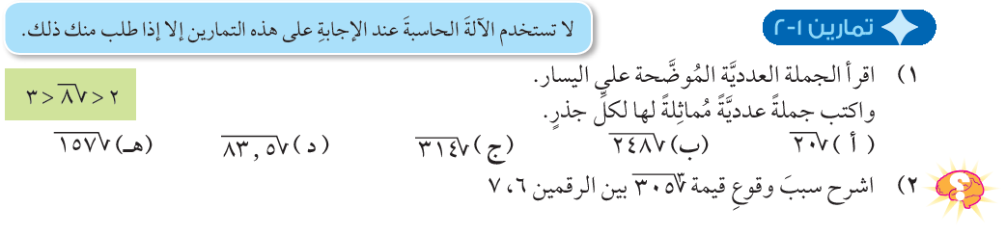
256
<
248
<
225
(ب)
25
<
20
<
16
(أ)
16
<
248
<
15
5
<
20
<
4
100
<
(د)
(ج)
83.5
<
81
324
<
314
<
289
10
<
83.5
<
9
18
<
314
<
17
169
<
157
<
144
(هـ)
13
<
157
<
12
لأن 6 ³ أصغر من 305 و 7 ³ أكبر من 305

Slide 9
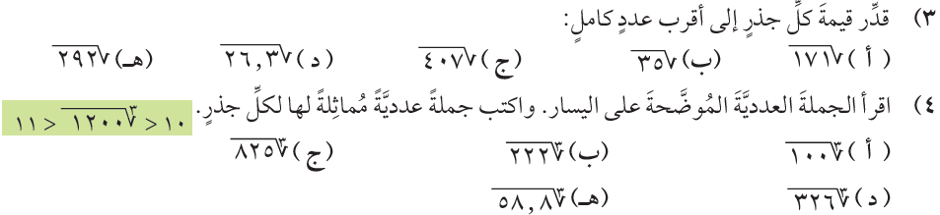
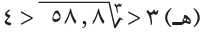
441
<
407
<
400
36
<
35
<
49
196
<
171
<
(ج)
(ب)
169
(أ)
21
<
407
<
20
6
<
171
<
7
14
<
171
<
13
20
=
407
6
=
35
13
=
171
324
<
292
<
289
36
<
(هـ)
26.3
<
25
(د)
18
<
292
<
17
6
<
26.3
<
5
17
=
292
5
=
26.3
3
3
(ب)
(أ)
343
<
222
<
3
3
3
3
216
125
<
100
<
64
7
<
222
3
<
6
5
<
100
3
<
4
3
3
3
(د)
3
3
(ج)
343
<
326
<
3
216
1000
<
825
<
729
7
<
326
3
<
6
10
<
825
3
<
9

Slide 10
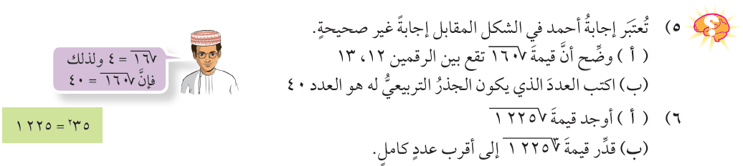
169
<
160
<
144
(أ)
13
<
160
<
12
40×40=1600
(ب)
5
1225
5
35
=
5×7
=
5
245
7
49
7
1331
3
1225
3
1000
3
7
7
<
<
11
<
1225
3
<
10
1
11
=
1225
3

Slide 11
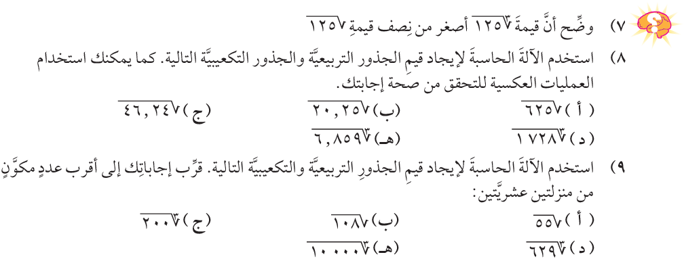
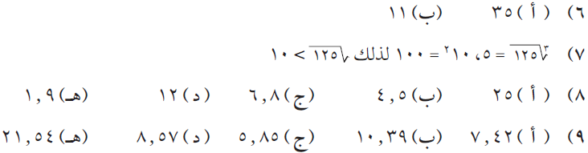
144
<
125
<
121
5
=
125
3
12
<
125
<
11
100
العدد 5 تساوي نصف
11
=
125
100
>
125

Slide 12
شكراً على المتابعة
كان معكم / أحمد الصباري

